Slide 1
2조 SW 테스팅 프로젝트
(catshop)
백종우(조장)
박서아
안재원
오예림

Slide 2
Catshop E2E Test Automation
Pytest + selenium
Gradient Startup Template (Clean Ver.)
Actual UI + Test Case Based

Slide 3
1. 프로젝트 개요
□ 대상 사이트 : catshop(local)
□ 프로젝트 목표 : 실무 수준의 E2E 자동화 테스트 구축
□ 산출물 : 테스트 스위트(pytest + Selenium), 테스트 리포트
□ 프로젝트 기간 : 2주 팀 프로젝트

Slide 4
2. 팀 구성 및 역할 (Team Project)
□ 팀장 (Team Lead)
전체 일정 관리
테스트 아키텍처 및 통합
E2E 테스트 구축 및 운영
최종 품질 검토
□ 팀원 (Team Members)
QA1: 테스트 케이스 설계, 커버리지 매핑
QA2: Page Object Model(POM) 페이지 개발
QA3: 테스트 스크립트 구현, 예외·실패 케이스 처리
QA4: 결과 분석, 보고서 및 발표 자료 제작

Slide 5
3. 테스트 범위 (In Scope)
베이스(base)
메뉴(Home, Cart(0), Login, Sing Up)
사용자 상태창(집사, username)
로그아웃 버튼
인덱스(index)
상품 목록
장바구니 추가/제거 버튼
C. 상품 상세페이지(product_detail)
단일상품의 상세정보
장바구니 버튼
D. 장바구니페이지(cart)
장바구니에 담긴 상품 목록 및 합계 표시
제거, 쇼핑계속하기, 결제 버튼

Slide 6
3. 테스트 범위 (In Scope)
E. 결제 페이지(checkout)
결제정보(이름, 전화번호, 주소) 입력
결제완료, 취소, 장바구니로 돌아가기 버튼
결제완료시 주문접수 팝업
F. 로그인 페이지(login)
유저명, 패스워드 입력
login 버튼입력
logout
register 버튼입력
G. 회원가입(register)
유저명, 패스워드 입력
패스워드 재확인 입력
sign up 버튼

Slide 7
4. 테스트 전략
○ 테스트 유형 : smoke
○ 회귀 테스트(Regression): 전체 스위트 실행 (main push)
○ 네거티브(Negative): 실패/오류 처리 검증
○ 안정성 규칙
모든 액션 전 Explicit Wait 적용
실패 시 자동 스크린샷 저장
CI 환경에서는 Selenium Manager 기반으로 Chrome/Driver 동기화

Slide 8
5. 테스트 아키텍처
Page Object Model: UI 요소와 동작을 페이지별로 분리
Service Layer: 로그인/상품추가 등 반복 동작 공통 처리
Fixtures: 브라우저 및 세션 재사용
Utils: 공용 waits, assertions, 데이터 생성기
CI 파이프라인: pytest + selenium기반 자동 테스트

Slide 9
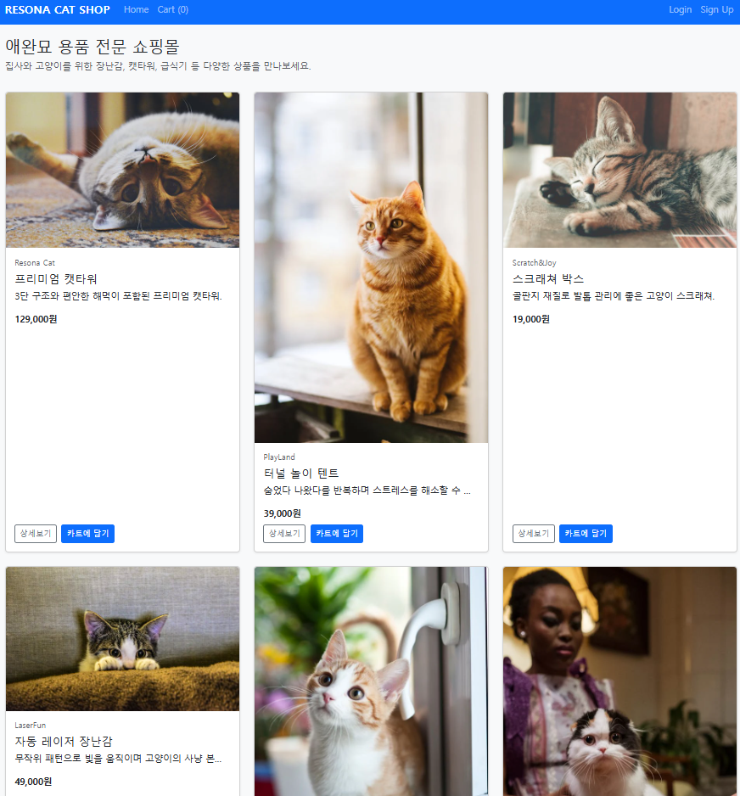
UI — 베이스

Slide 10
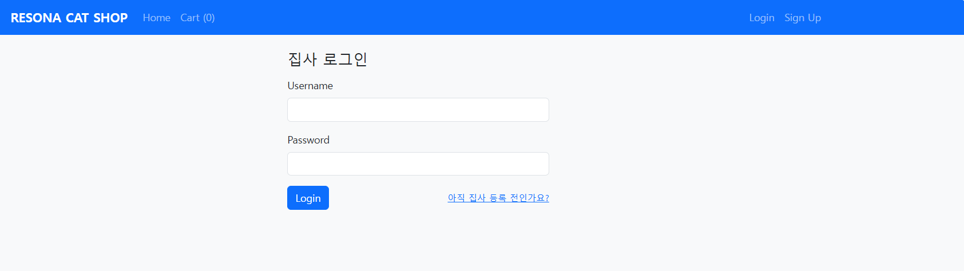
UI — 로그인 Page

Slide 11
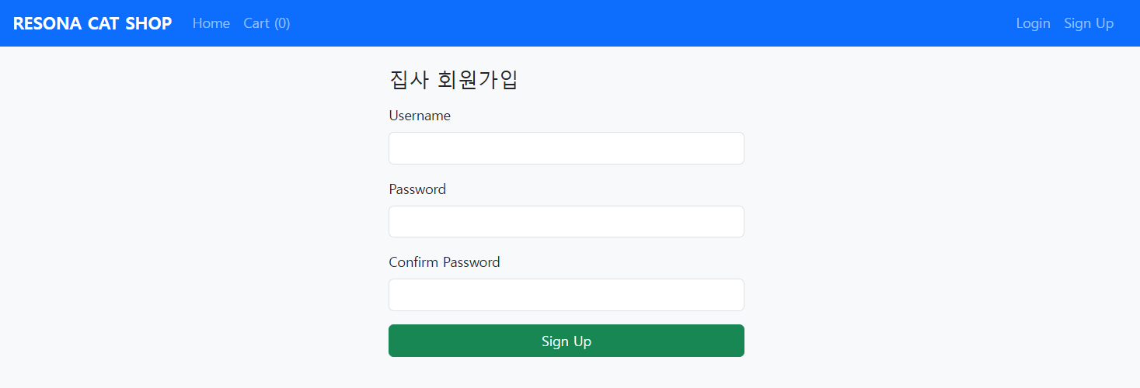
UI — register

Slide 12
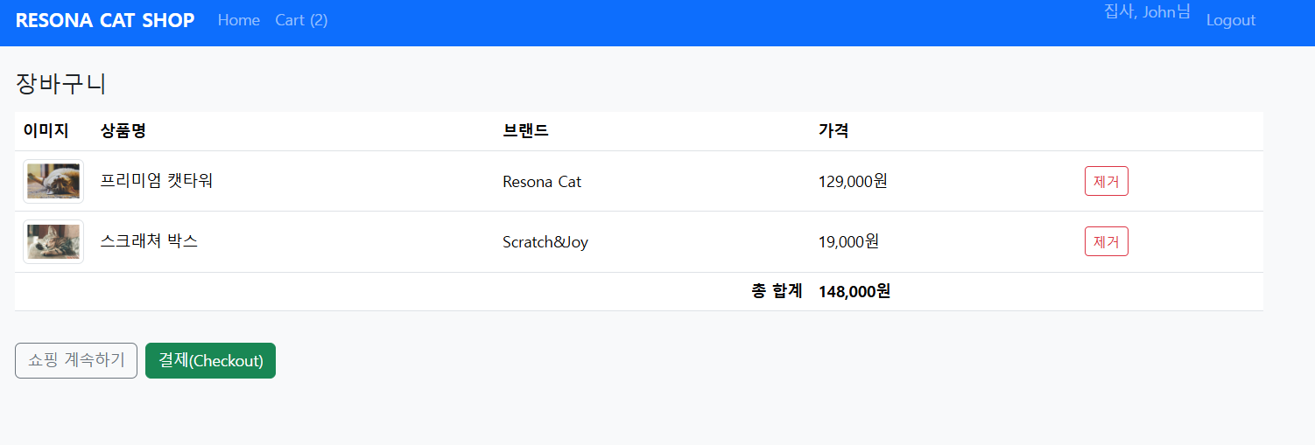
UI — 장바구니 Page

Slide 13
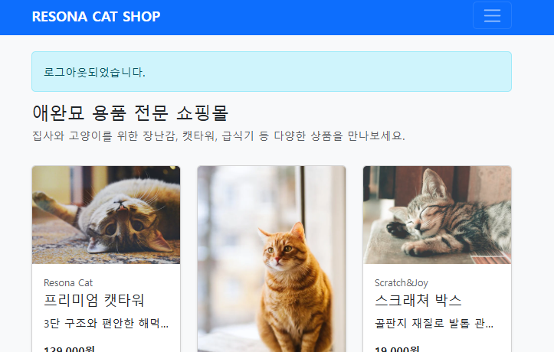
UI — 로그아웃

Slide 14
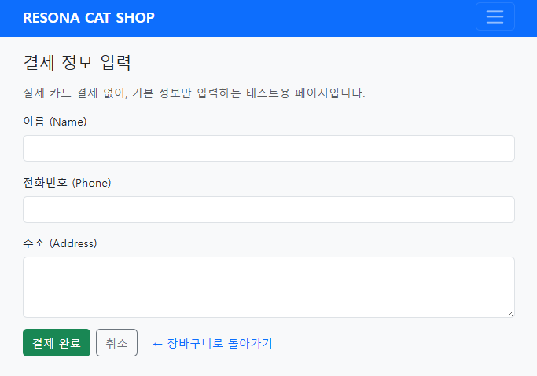
UI —체크아웃

Slide 15
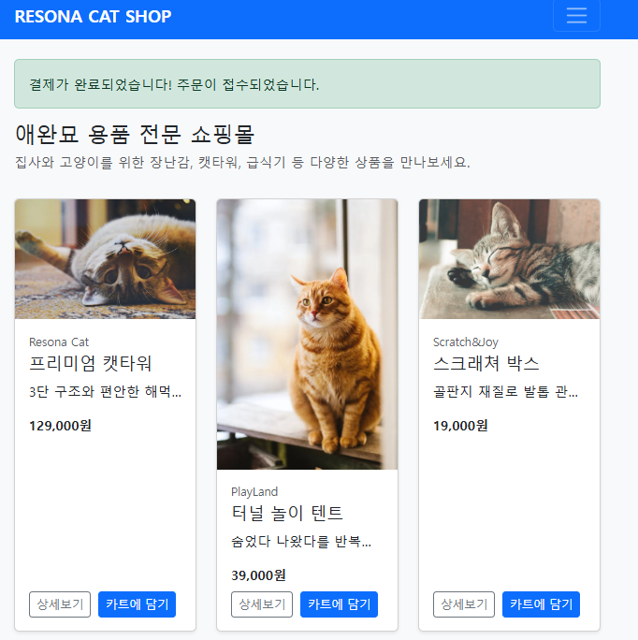
UI — 체크아웃 주문 완료

Slide 16
6. User Flow with UI Thumbnails
로그인
베이스
장바구니
주문 완료 페이지
체크아웃

Slide 17
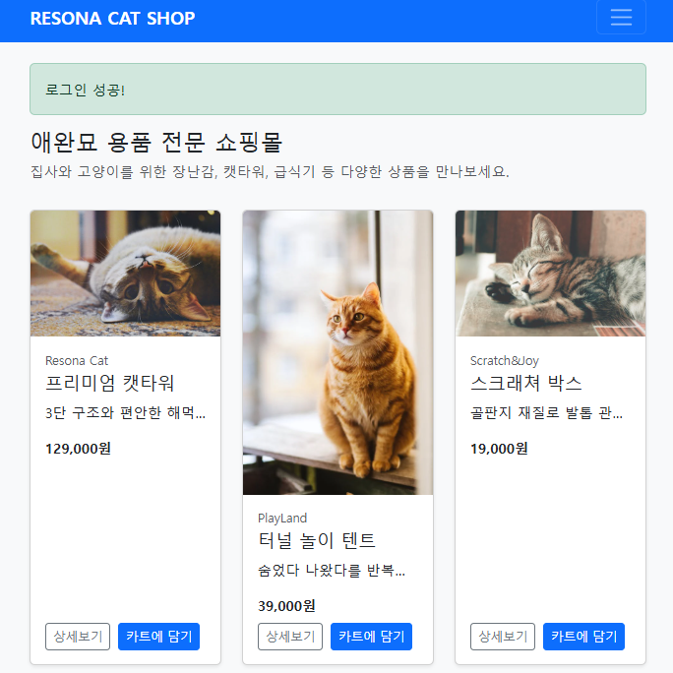
TC‑001 로그인 Success
목적: 정상 계정 로그인 가능 여부 확인
절차: testuser/ password123입력 → 로그인
기대 결과: 상품 목록 페이지(Products) 로딩

Slide 18
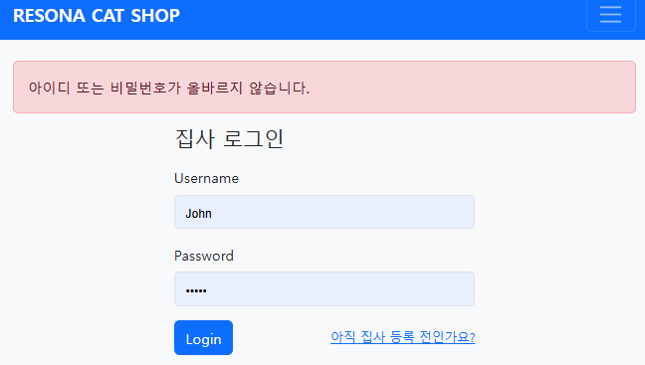
TC‑002 로그인 Failure (Invalid)
목적: 잘못된 계정 정보 입력 시 오류 표시
절차: 잘못된 ID/비밀번호 입력 → 로그인
기대 결과: “사용자명이 일치하지 않습니다” 오류 배너 출력

Slide 19
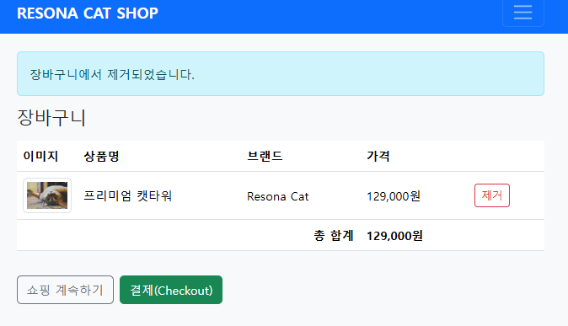
TC‑003 Add/삭제 & Badge Sync
목적: 장바구니 페이지에서 항목 제거 기능 검증
절차: Cart → 제거 클릭
기대 결과: 항목 제거 및 갱신된 카트 상태 표시

Slide 20
7. Test Results & Coverage

Slide 21
8. E2E테스트(End-to-End Test)
○ 구성 요소
Python 3.14 matrix
Chrome + ChromeDriver 자동 설치
Headless 모드에서 pytest 실행
HTML 리포트 + 스크린샷 아티팩트 업로드
○ 트리거 조건
Pull Request : 스모크 테스트
main 브랜치 push : 전체 회귀 테스트

Slide 22
9. Issues & Fixes
문제 | 원인 | 해결책
From .app | 오타
로그인 문제 | app.py
카트수량문제

Slide 23
10. 결론 및 향후 계획 & Next Steps
○ 성과
catshop 전 기능을 포함한 완성형 E2E 자동화 구축
테스트 커버리지 시각화 및 문서화 완료
○ 향후 개선
Allure 기반 리포트 적용
크로스 브라우저 테스트(Edge, Firefox)
Nightly 전체 회귀 스케줄링

